Slide 1
Родительское собрание «ПРАВИЛЬНО ЛИ ВЫ ВОСПИТЫВАЕТЕ СВОЕГО РЕБЁНКА?»

Slide 2
Календарь развития ребенка 4 лет
Четыре года - возраст, когда ребенок вроде бы уже и повзрослел, но, все-таки, еще маленький.
Активно развивается психика, малыш начинает испытывать более разнообразные, чем раньше, эмоции, становится очень восприимчивым к реакциям взрослого. В этот период от родителей потребуется максимум деликатности, чтобы мягко и незаметно для ребенка корректировать его характер.

Slide 3
Физиология ребенка
Ребенок вытягивается, становится худым.
В 4 года физическая активность немного угасает, уступая место усидчивости и способности сосредотачиваться на занятиях. У вашего чада появляются друзья и вместе они придумывают совместные игры. Этот возраст то самое время, чтобы записать ребенка в какую-нибудь спортивную секцию. Спортивная секция хороша тем, что направляет энергию в нужное русло, попутно прививая новые навыки, дисциплинирует и воспитывает характер. И, безусловно, пройдет лет 10-15 и ребенок искренне поблагодарит вас за то, что вы научили его что-то делать хорошо.
Быть в каком-то деле лучше, чем другие, всегда приятно.

Slide 4
Психология четырехлетнего ребенка
Четыре года - время, когда многие мамы впервые обращаются к детскому психологу. Что-то такое появляется в поведении и характере, что заставляет родителей беспокоиться. Все дело в переходном возрасте, когда раннее детство сменяется детством более осознанным. У ребенка появляется пессимистичное настроение, дитя может говорить, что он никому не нужен, что он плохой, его никто не
любит, появляются страхи,
тревожность. В этот период
малыши начинают доставлять
родителям массу хлопот, "маленькие
бунтари" стараются все делать по-
своему, а иногда и на "зло"
родителям.
Упражнение для родителей: Хвасталки

Slide 5
Каждый родитель в той или иной степени сталкивается с непослушанием своего ребенка. Конечно, масштабы проблемы в разных семьях разные. Одни дети “вредничают” раз в несколько дней (и то без особого
энтузиазма), других можно назвать “хронически” непослушными, причем перечат родителям они громко и демонстративно, периодически закатывая истерики.
Родители должны объиграть ситуацию «В магазине»

Slide 6
Как Это бывает?...
Часто родители признают за ребенком полное право на собственное мнение и проявления своей индивидуальности и не реагируют на проявление истерик и непослушание, они, как правило, вообще не видят проблемы в периодических “приступах вредности” чада.
В то же время такое, слишком независимое поведение ребенка может несколько затруднить ему жизнь в социуме и привести к дисциплинарным проблемам в детском саду.

Slide 7
К чему это приводит ?...
К 5-6-ти годам родители недоумевают, почему ребенок стал отбиваться от рук, он не слушает, отказывается выполнять поручения и может резко ответить на наставления родителей. Эти проявления детского характера связаны с тем, что родители не имеют авторитета в глазах ребенка. Авторитет у ребенка родители формируют своим поведением и своим отношением к ребенку, к окружающим людям.

Slide 8
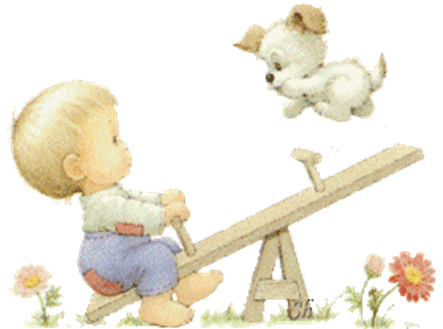
… До 3-х лет – ребенок король
От 4-х до 12-ти – слуга
От 12-ти до 17-ти – Ваш друг
а после 17 – он тот, кого Вы из него воспитали…

Slide 9
Что делать?...
Родители должны стремиться воспитать в ребенке правильное отношение к себе и людям, показывая пример во всем, так как в этом возрасте ребенок уже способен испытывать такие эмоции, как обида, разочарование, стыд, грусть – все то, что раньше было ему незнакомо в силу того, что основным двигателем развития были инстинкты, а не сознание.

Slide 10
Совет родителям
1. Во всем сами показывайте пример честности, искренности, трудолюбия и доброжелательного отношения к людям.
2. Формируйте свои просьбы, распоряжения и поручения четко и ясно, не отменяйте их без крайней необходимости. Не изменяйте требований, разрешая делать то сегодня, что запрещали вчера.
3. Если ребенок не выполнил данное вами поручение сегодня, объясните ему, какие последствия могут вытекать из этого. Ребенок должен научиться отвечать за свои действия.
4. Не командуйте и не давайте ребенку слишком много поручений, задания должны быть только посильными.
5. Не показывайте при детях разногласия между собой, не ссорьтесь и не критикуйте друг друга. Между родителями должно быть взаимное уважение и согласие. Если один родитель дает поручение, а другой отменяет, то ребенок не станет уважать мнение родителей.

Slide 11
Спасибо за внимание!

